Slide 1
Algoritmizace a datové struktury (14ASD)
příprava na písemnou práci z algoritmizace II

Slide 2
Vytvořte algoritmus, který načte pole čísel, vypíše nejmenší z nich a index prvku (prvního prvku s nejmenší hodnotou), ve kterém se nachází

Slide 3
pokud by byla jistota, že pole je minimálně dvouprvkové, cyklus by mohl být „i=2..m“

Slide 4
Vytvořte algoritmus, který načte pole čísel a vypíše hodnotu mediánu

Slide 5
operací „seřaď a[]“ je pole vzestupně seřazeno – Bubble sort nebo Select sort, či jiný algoritmus pro řazení

Slide 6
Vytvořte algoritmus, který načte pole celých čísel a vypíše absolutní a relativní četnost prvků se sudou hodnotou.

Slide 7
Toto řešení pracuje s indexováním od 1

Slide 8
Vytvořte algoritmus, který načte matici a vytvoří novou matici, transponovanou z načtené

Slide 9
Toto řešení pracuje s indexováním od 1

Slide 10
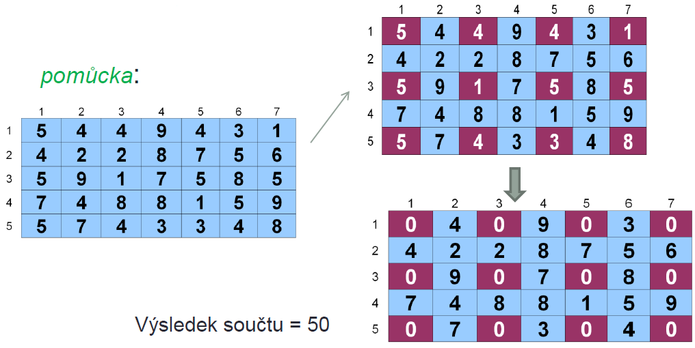
Pomocí vývojového diagramu zapište algoritmus na sečtení všech prvků v matici, které jsou zároveň v lichých sloupcích a lichých řádcích. Tyto prvky navíc nastavte na hodnotu 0 (nula).

Slide 11
Toto řešení pracuje s indexováním od 1

Slide 12
Efektivnější řešení
Toto řešení pracuje s indexováním od 1

Slide 13
Vytvořte obecný algoritmus, který načte dvě matice stejného rozměru a do třetí vytvořené matice vloží jejich součet.
konkrétní příklad
6 | 4
1 | 7
5 | 0
0 | 4
2 | 5
1 | 1
6 | 8
3 | 12
6 | 1
+
=

Slide 14
Toto řešení pracuje s indexováním od 1

Slide 15
Vytvořte obecný algoritmus, který načte dvě matice a do třetí vytvořené matice vloží jejich součin.
konkrétní příklad
6 | 4
1 | 7
5 | 0
8 | 44 | 10
14 | 39 | 8
0 | 20 | 5
0 | 4 | 1
2 | 5 | 1
*
=
c[1][1]=a [1][1]*b [1][1]+a [1][2]*b [2][1]
c[1][2]=a [1][1]*b [1][2]+a [1][2]*b [2][2]
c[1][3]=a [1][1]*b [1][3]+a [1][2]*b [2][3]
c[2][1]=a [2][1]*b [1][1]+a [2][2]*b [2][1]
c[2][2]=a [2][1]*b [1][2]+a [2][2]*b [2][2]
c[2][3]=a [2][1]*b [1][3]+a [2][2]*b [2][3]
….
c[3][3]=a [3][1]*b [1][3]+a [3][2]*b [2][1]

Slide 16
Toto řešení pracuje s indexováním od 1

Slide 17
Čtení algoritmu
NEpoužívejte PS Diagram!!!

Slide 18
Čtení algoritmu
Máte k dispozici vývojový diagram algoritmu. Když se na vstupu načte níže uvedené pole, jaké hodnoty bude mít načtené pole na konci algoritmu a jakých hodnot budou postupně nabývat uvedené proměnné (i, j, P) v označeném místě algoritmu?

Slide 19
Indexy prvků začínají od 1

Slide 20
1 | 2 | 5
1 | 3 | 5
2 | 1 | 1
2 | 2 | 1
-1 | 0 | 1 | 5

Slide 21
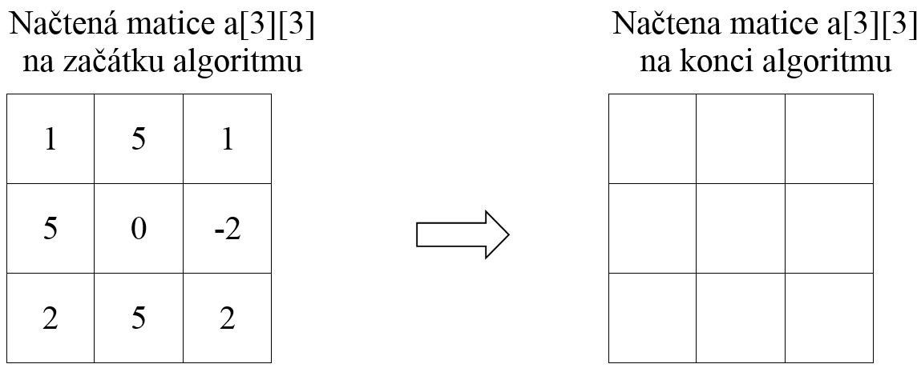
Máte k dispozici vývojový diagram algoritmu. Jaký bude výsledek algoritmu (výstup), když se na vstupu načte níže uvedená matice, jaké hodnoty bude mít načtená matice na konci algoritmu a jakých hodnot budou postupně nabývat uvedené proměnné (i, k, V) v označeném místě algoritmu?

Slide 22
Indexy prvků začínají od 1

Slide 23
1 | 1 | 1
1 | 2 | 6
1 | 3 | 8
2 | 1 | 13
2 | 2 | 13
2 | 3 | 18
3 | 1 | 19
3 | 2 | 17
3 | 3 | 19
0 | 0 | 0
0 | 0 | 0
0 | 0 | 0
výpis algoritmu: Součet je 19

